Slide 1
Проект «Сайт
«Выставка мастеров»
Выполнила: Груша Светлана

Slide 2
Введение
В проекте реализован веб-сайт, позволяющий пользователям про-демонстрировать свои творческие работы и оценить работы других пользователей.

Slide 3
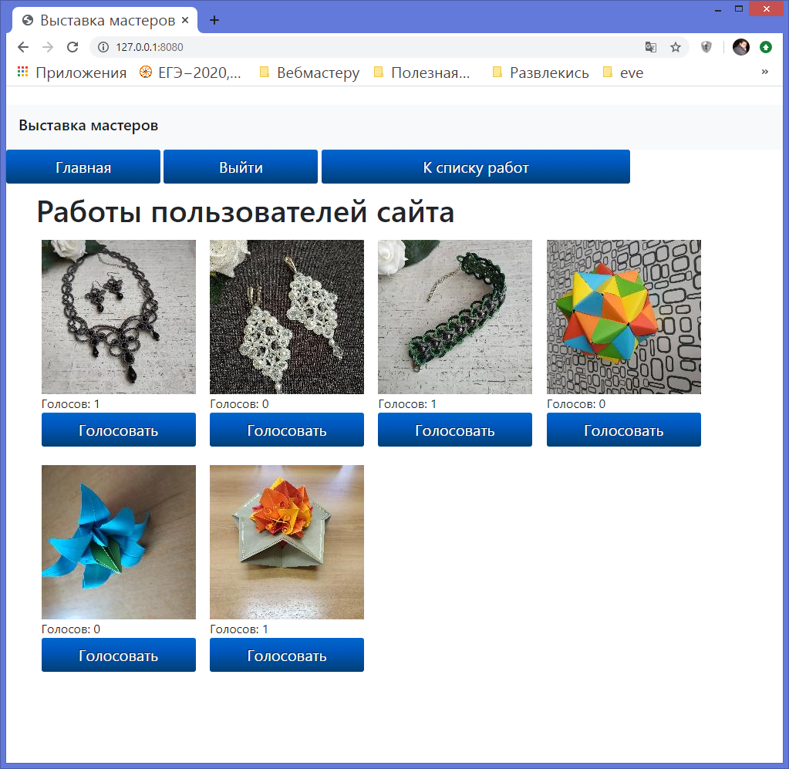
Пример работы сайта

Slide 4
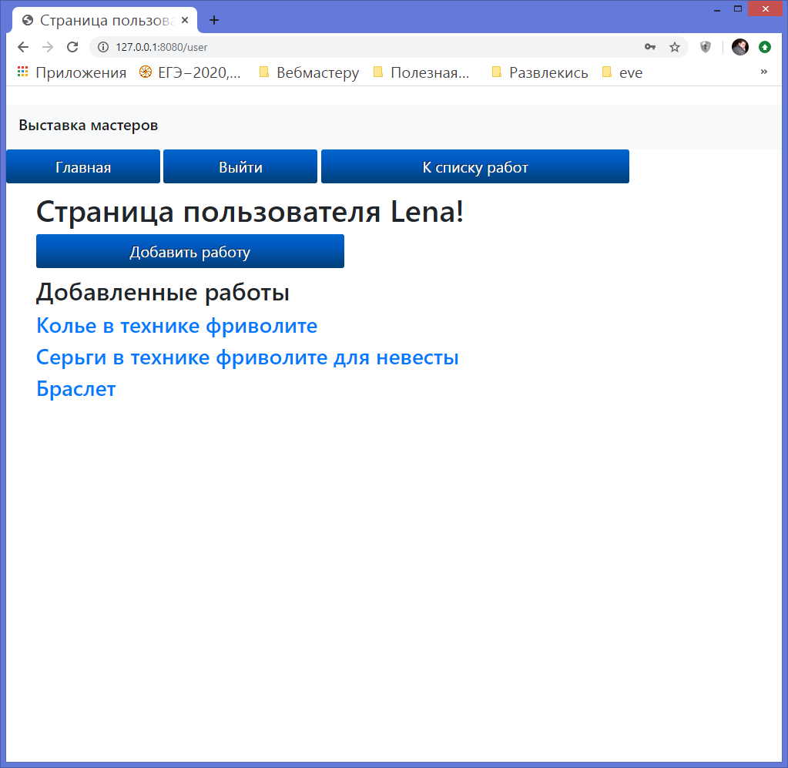
Пример работы сайта

Slide 5
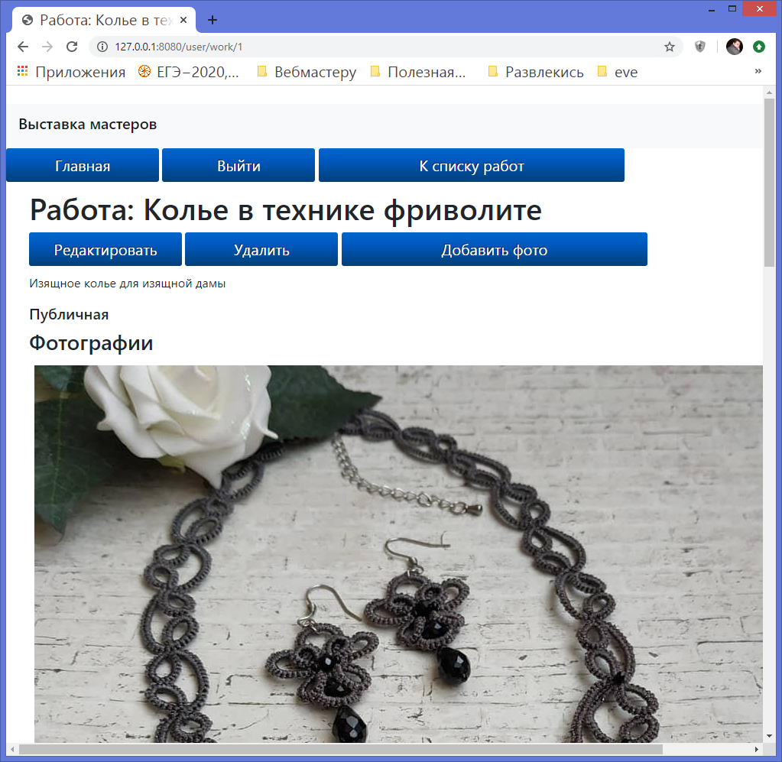
Пример работы сайта

Slide 6
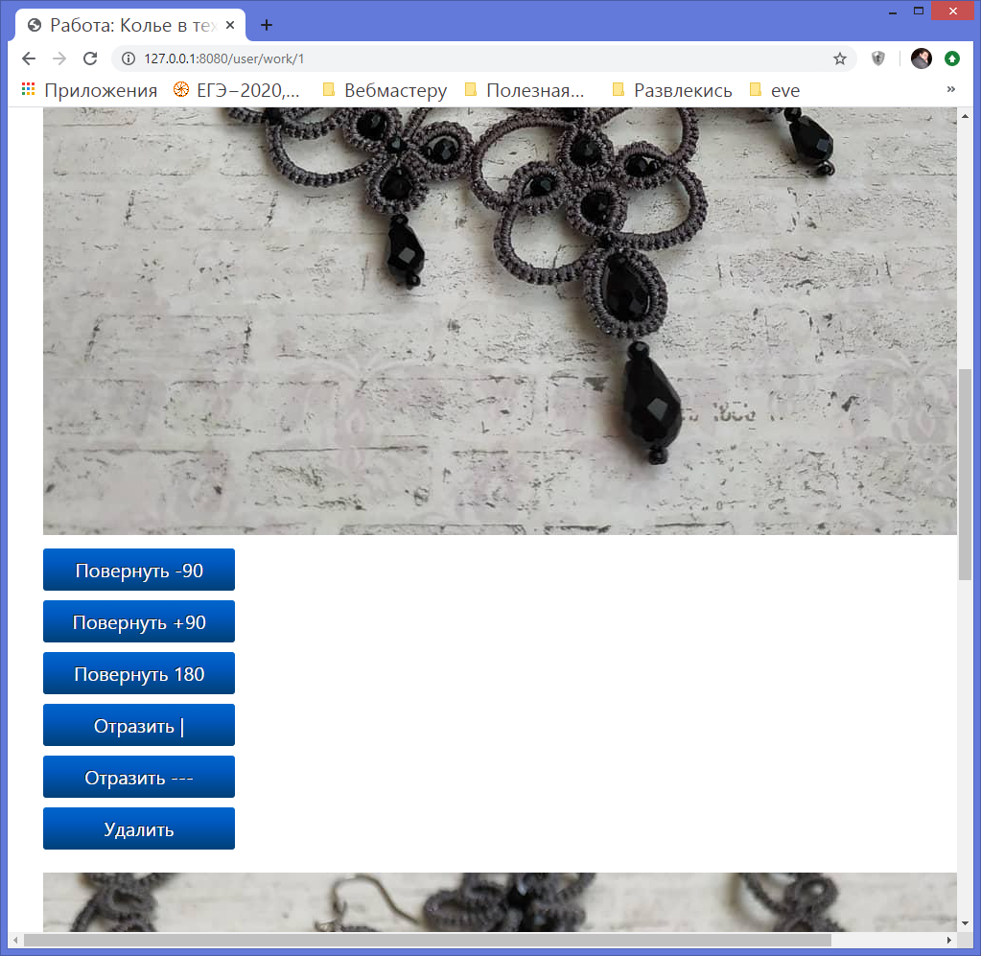
Пример работы сайта

Slide 7
Использованные библиотеки
Os
Random
Pillow
Sqlalchemy
Flaks
Flask_sqlalchemy
Flaks_wtf
Flaks_login
Wtforms

Slide 8
Заключение
Возможные пути дальнейшего развития проекта:
Улучшение дизайна.
Создание системы постраничного вывода информации.
Добавление дополнительных возмож-ностей по редактированию фотографий.
Добавление возможности размещения видео.
Чаты, сообщества, переписка.

